Slide 1
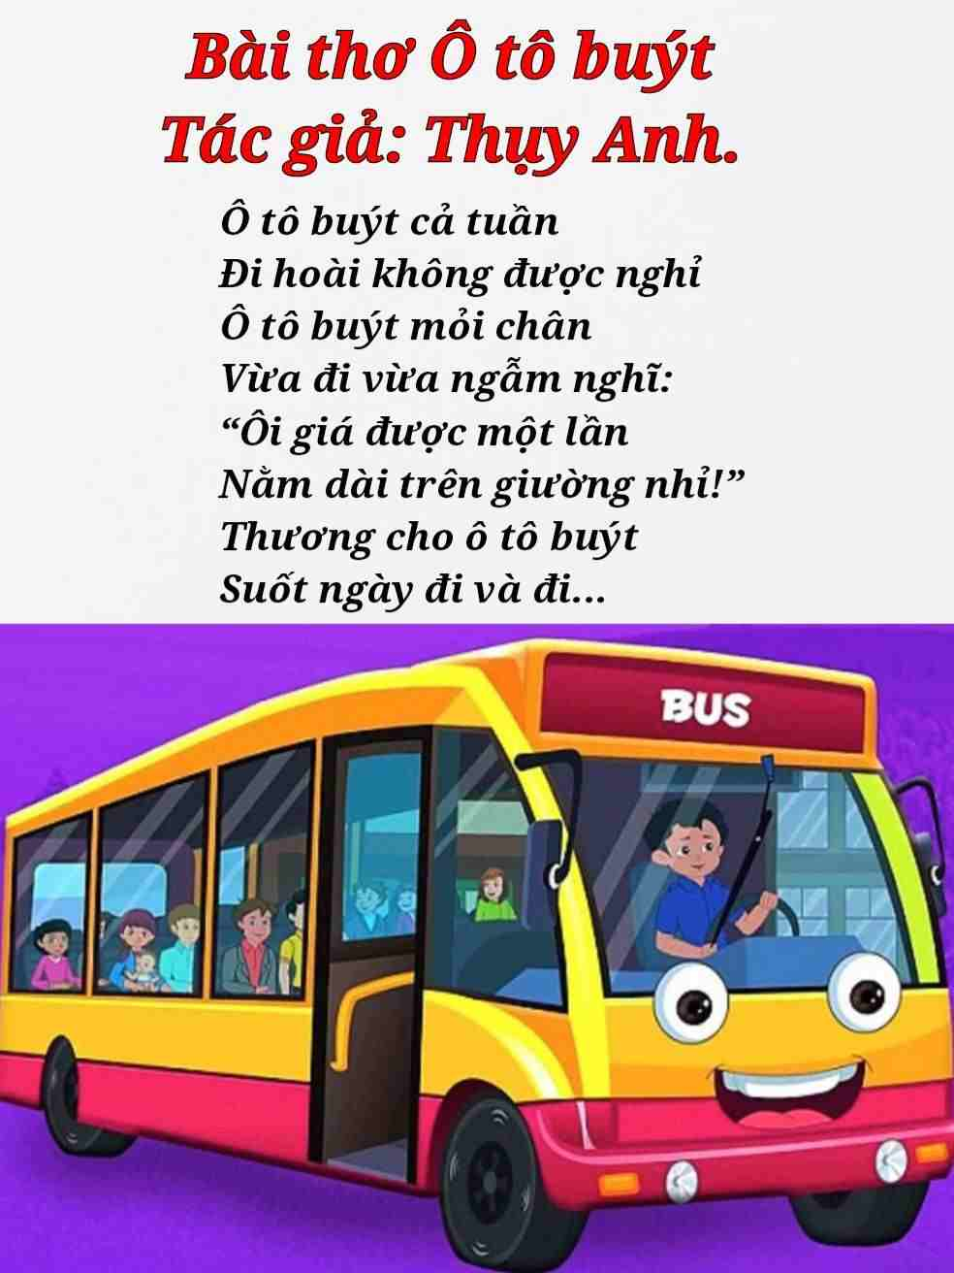

Slide 2
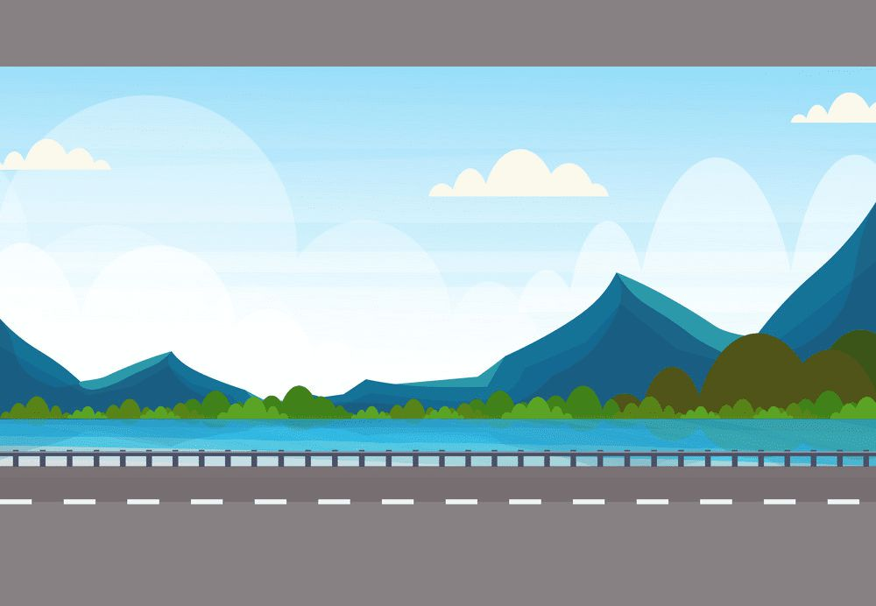


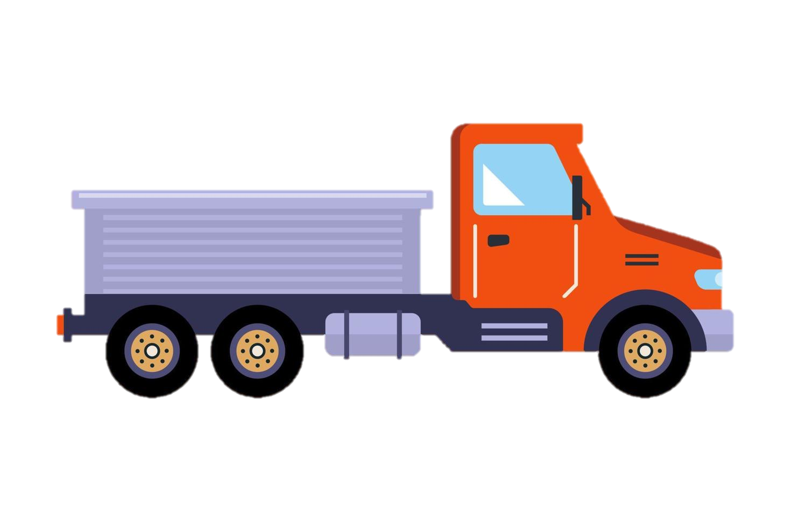
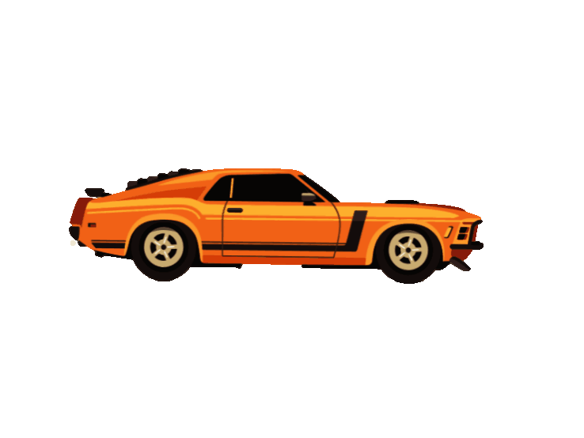
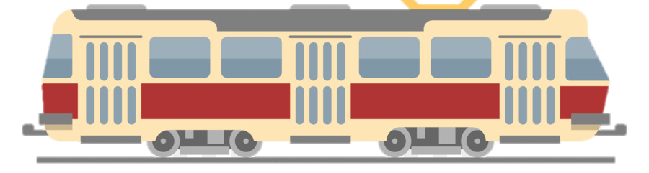
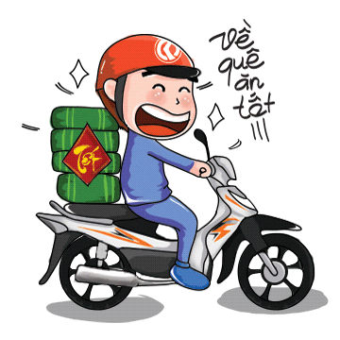
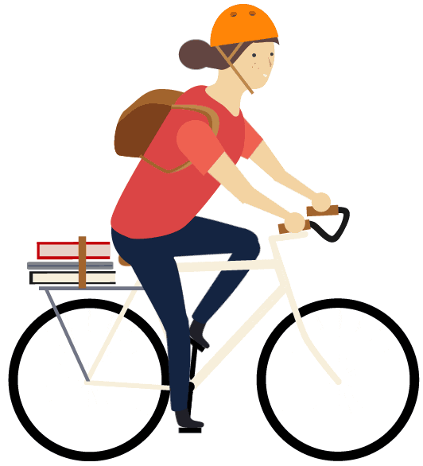
Hãy quan sát và kể tên các phương tiện giao thông công cộng ?
phương diện công cộng có tác dụng gì?

Slide 3
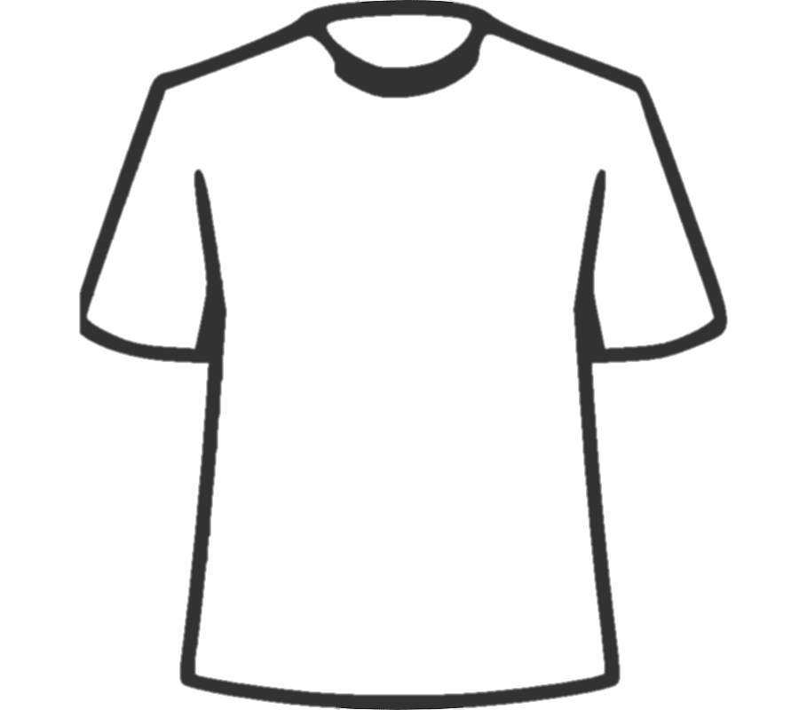
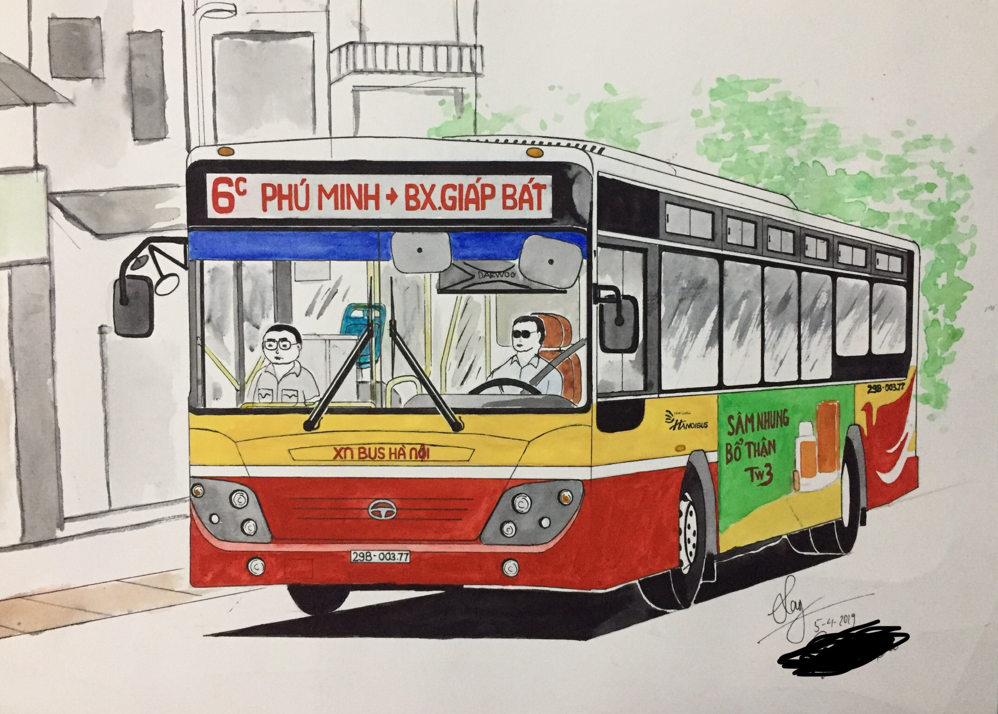
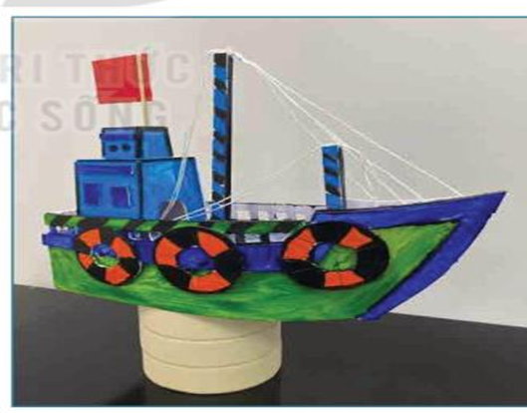
Giờ trước chúng ta đã học bài phương tiện giao thông công cộng ngày hôm nay chúng ta sẽ áp dụng những hình ảnh về giao thông công cộng để trang trí áo phông cho thêm đẹp thêm ý nghĩa

Slide 4

Bài 12: Thiết kế, trang trí áo phông
Yêu cầu cần đạt:
- Hiểu được vai trò của truyền thống qua hình ảnh trên sản phẩm
- Biết khai thácvẻ đẹp tạo hình phương tiện giao thông công cộng trong thiết kế trang trí áo phông với mục đích truyền thông
- Sử dụng thiết sử dụng kiến thức bài học để trang trí được phụ kiện phục trang
- Có ý thức sử dụng sản phẩm tuyên truyền văn hóa giao thông

Slide 5
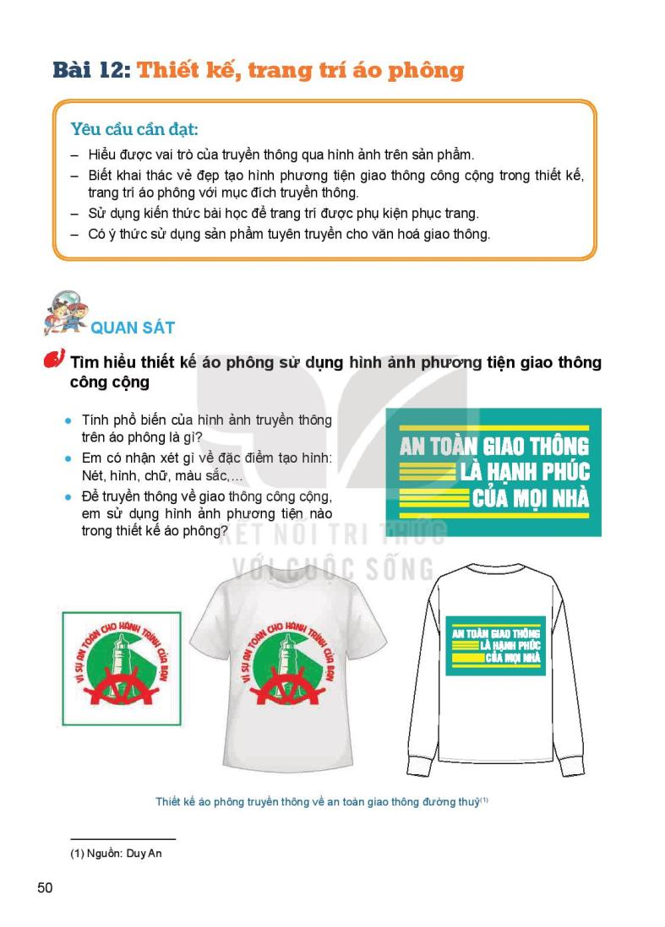
Quan sát
Tìm hiểu thiết kế áo phông sử dụng hình ảnh phương tiện giao thông công cộng

Slide 6
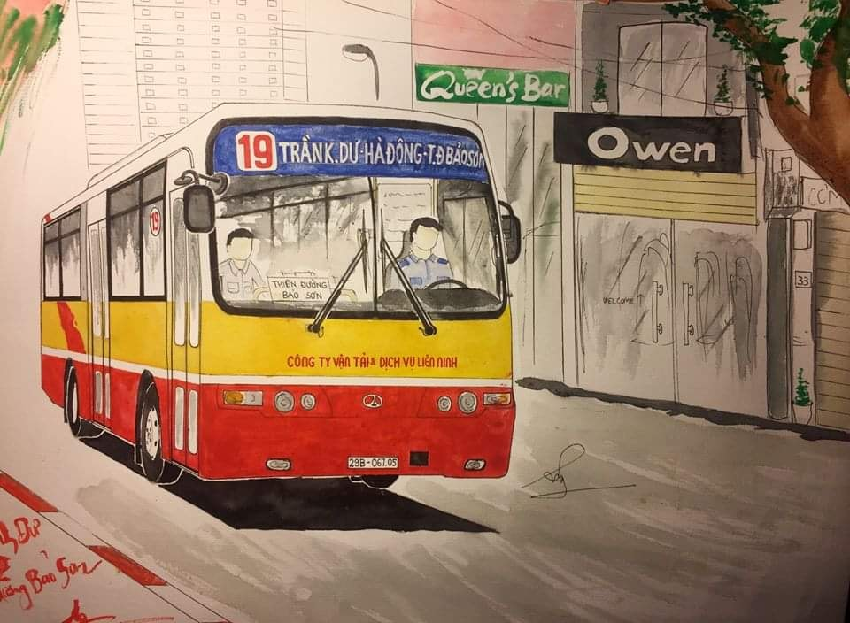
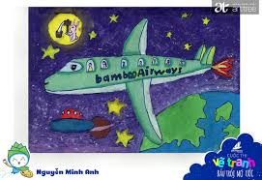
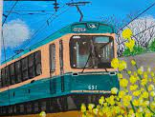
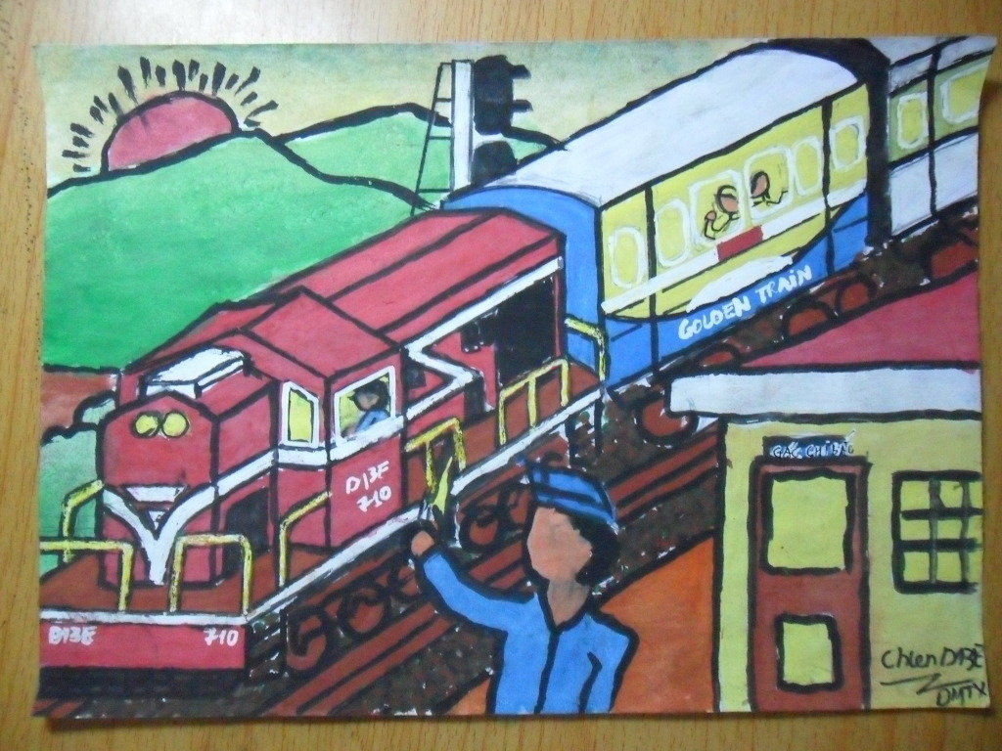
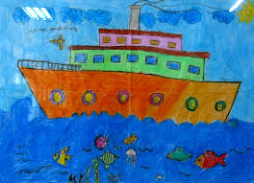
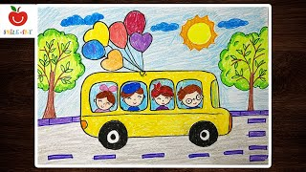
Hình ảnh giao thông công cộng

Slide 7
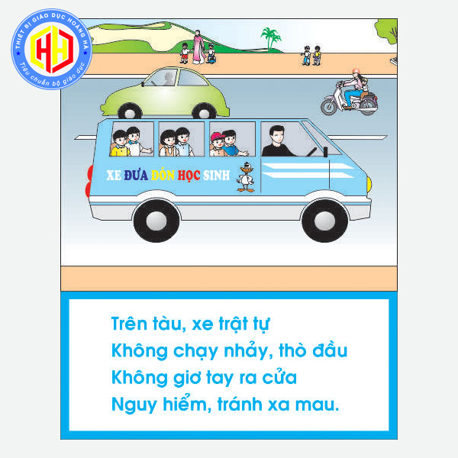
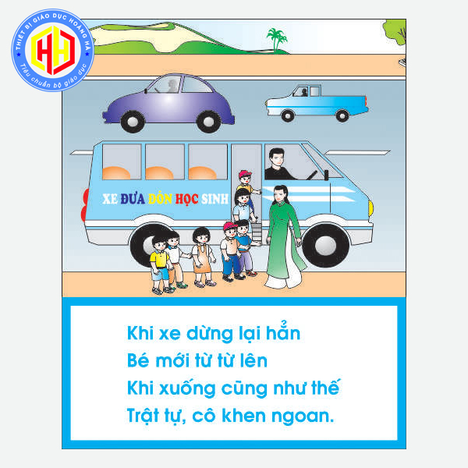
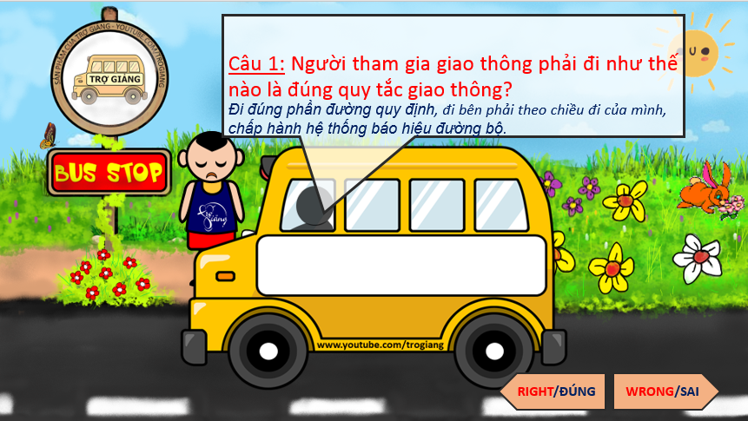
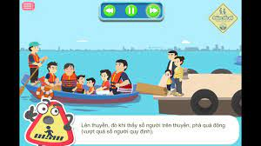
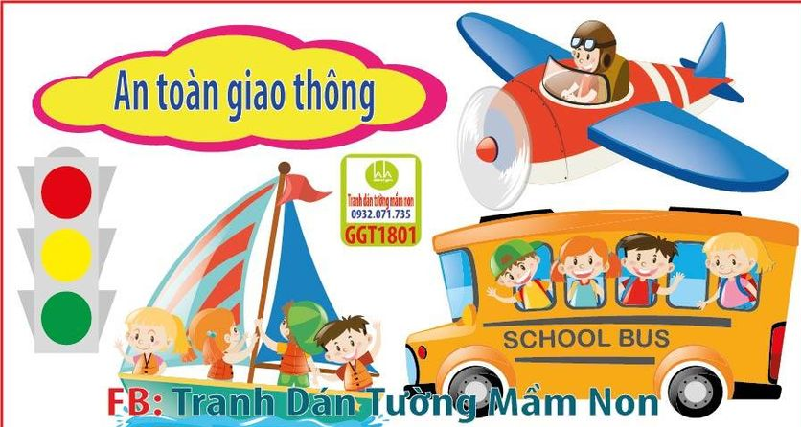
Một số hình ảnh tuyên truyền

Slide 8
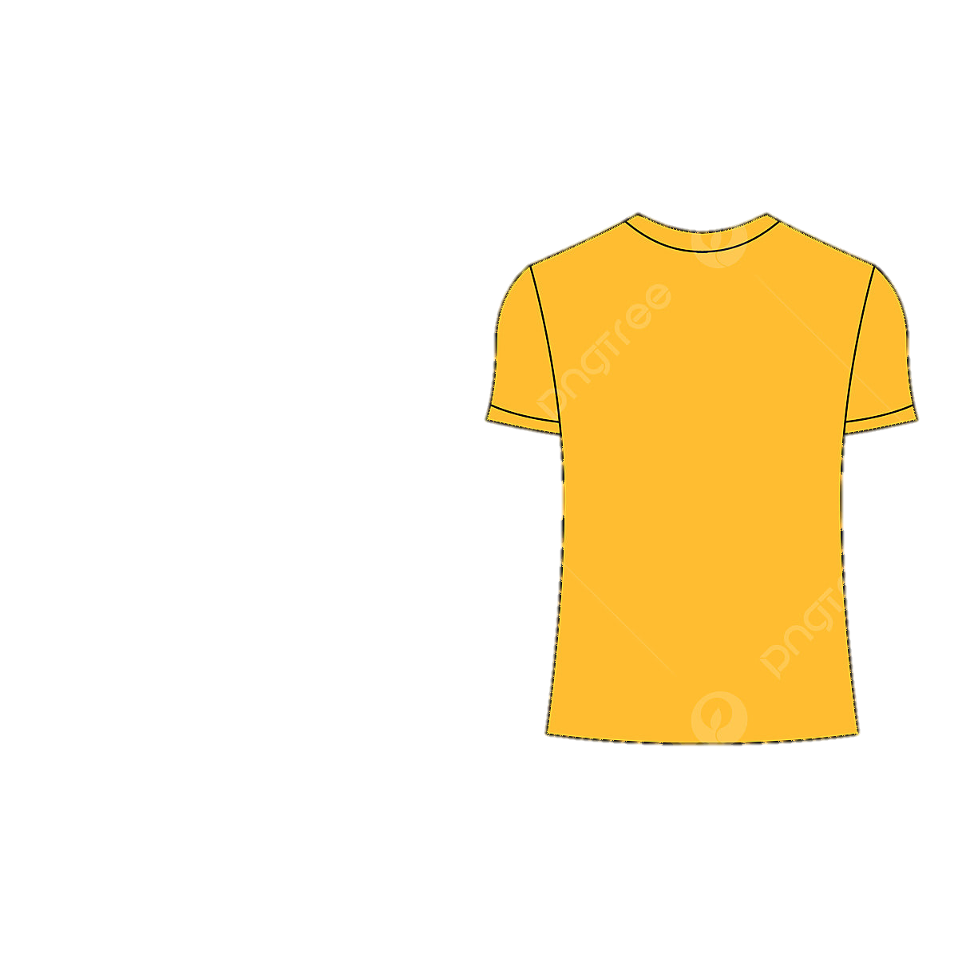
- Các hình ảnh truyền thông là gì ?
- Em sử dụng hình ảnh phương tiện giao thông nào để thiết kế sản phẩm?
- Ý nghĩa của việc sử dụng hình ảnh phương tiện giao thông để thiết kế sản phẩm?
Qua quan sát và tìm hiểu em hãy trả lời câu hỏi sau đây:
-Các hình ảnh tuyên truyền giao thông là những phương tiện giao thông công cộng, tuyên truyền về phòng tránh tai nạn giao thông
- Ý nghĩa việc sử dụng hình ảnh phương tiện giao thông để thiết kế sản phẩm tạo cho sản phẩm thêm đẹp thêm nổi bật và Tuyên truyền sử dụng phương tiện giao thông công cộng và an toàn giao thông cho mọi người

Slide 9
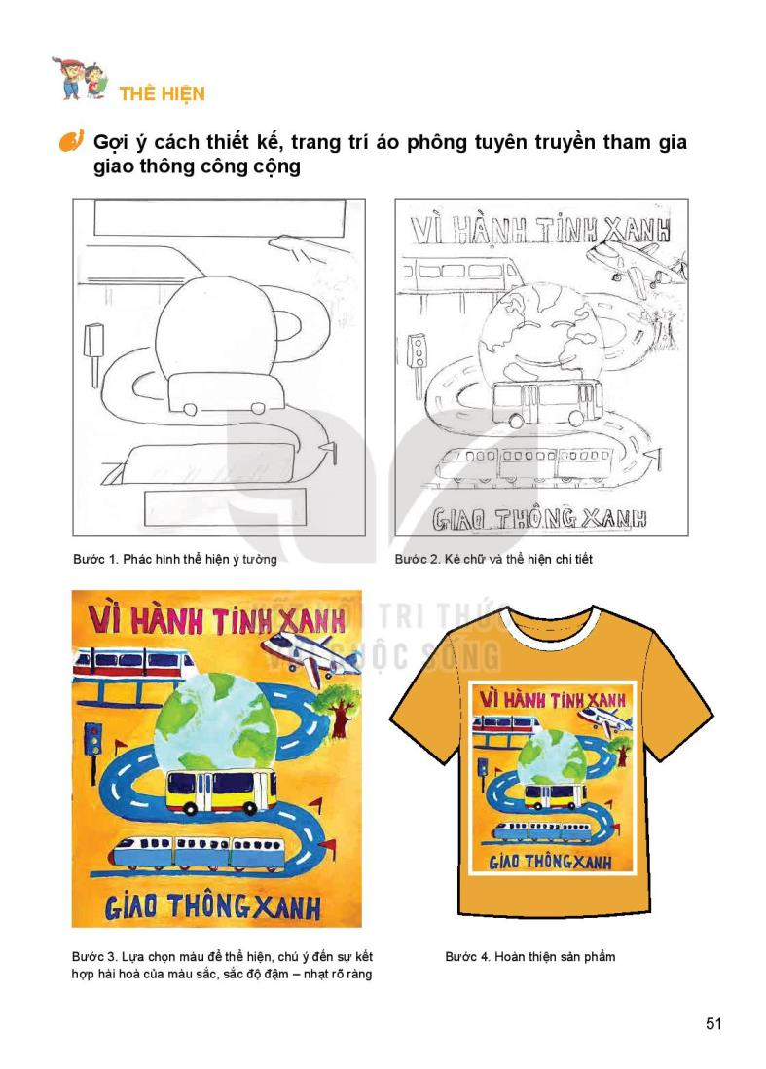

Slide 10
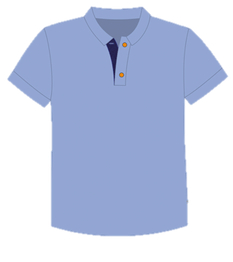
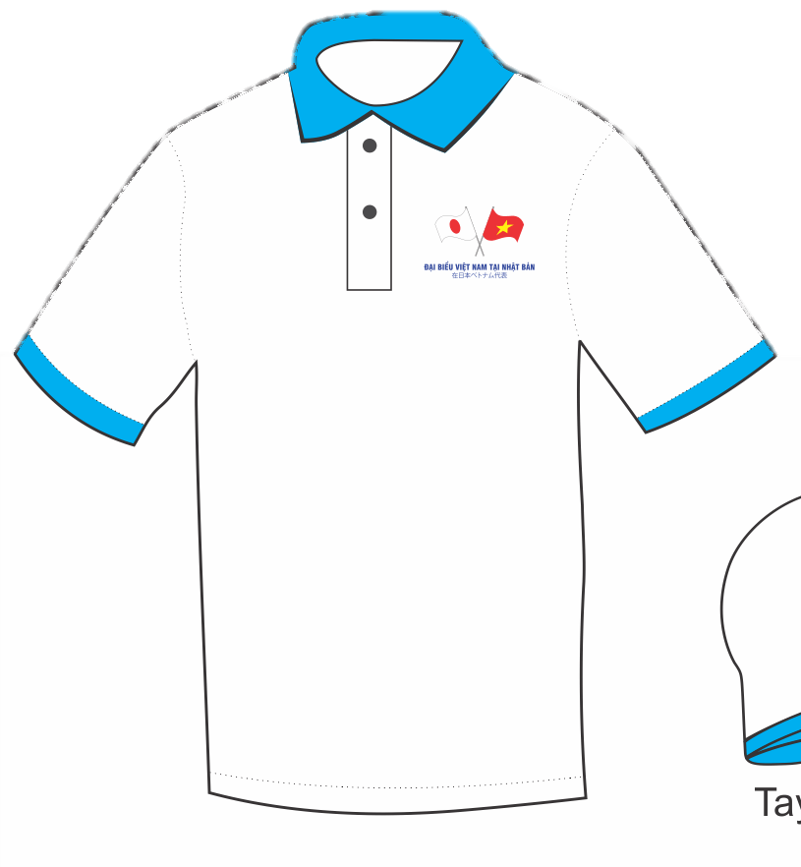
CÁCH VẼ
Bước 1: Vẽ khung hình chung của xe buýt Bước 2: Vẽ cửa trước cửa và các bộ phận của xe
Bước 3: vẽ chỉnh, vẽ cảnh phụ Bước 4: Vẽ màu

Slide 11
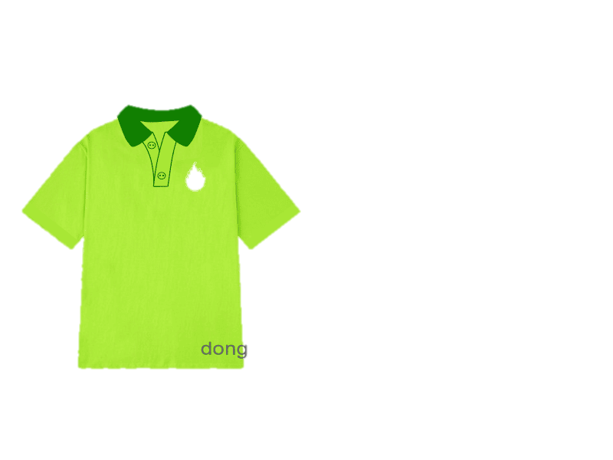
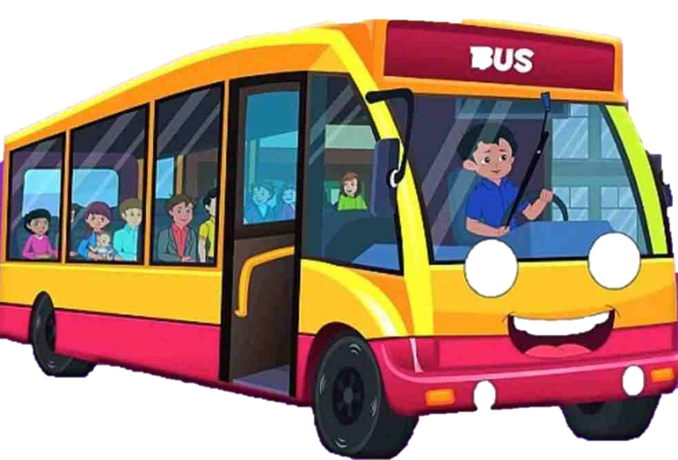
MỘT SỐ SẢN PHẢM

Slide 12
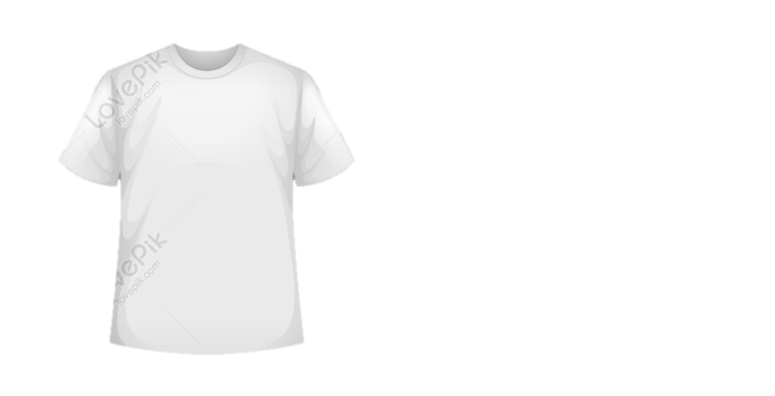
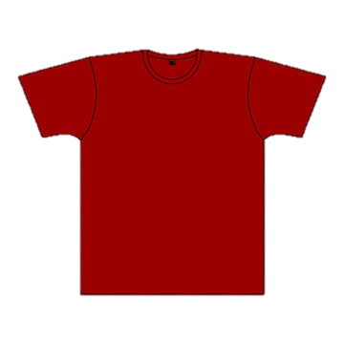
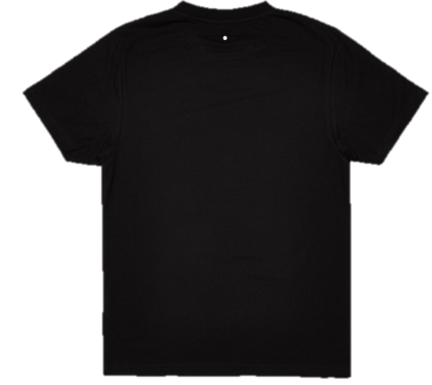
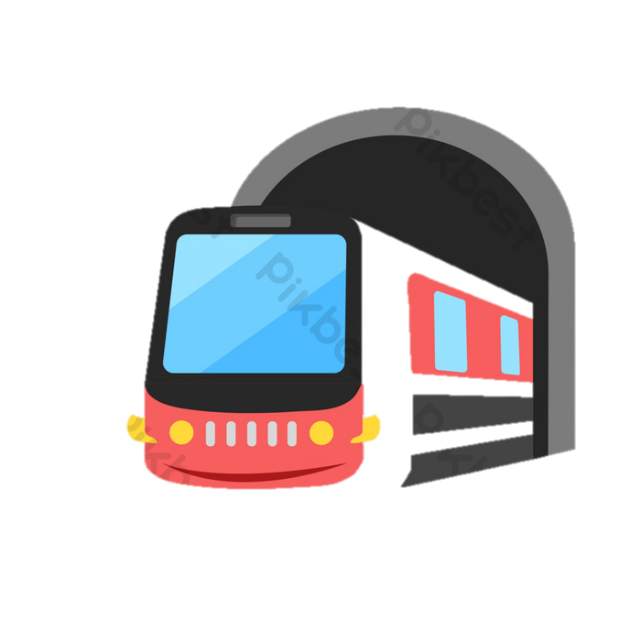
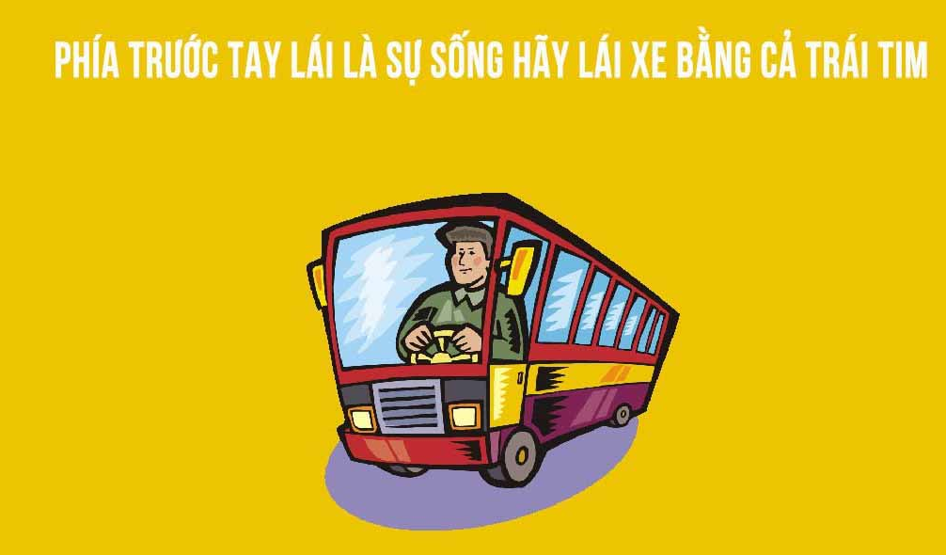
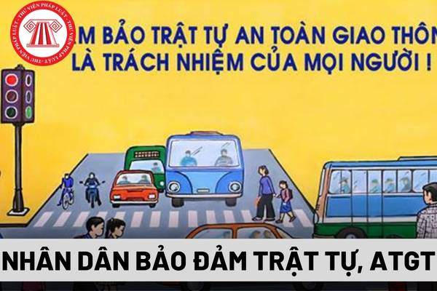

Slide 13
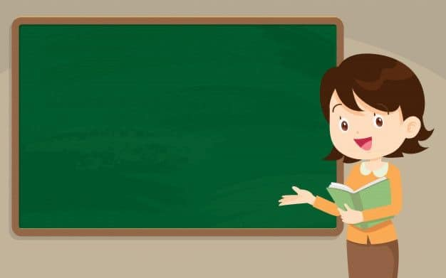
Em có biết:
-Sử dụng hình ảnh để truyền thông trong thiết kế thời trang mang tính tượng trưng, nhằm mục đích truyền đạt thông tin về sản phẩm, sự kiện hình ảnh thông thường được in, vẽ sử dụng kết hợp nhiều đặc điểm tạo hình của và nội dung của hình ảnh sử dụng với mục đích truyền thông.
- Hình minh họa cần rõ ràng sắc nét cô đọng
- Màu sắc có độ tương phản theo mảng
Nội dung chữ ngắn gọn xúc tích

Slide 14
BÀI TẬP
Em hãy khai thác ý nghĩa và vẻ đẹp tạo hình của phương tiện giao thông cộng để thiết kế áo phông truyền thông và lợi ích của giao thông công cộng trong đời sống xã hội

Slide 15
Trưng bày sản phẩm mỹ thuật và thảo luận:
- Thông qua sản phẩm thiết kế áo phông bạn muốn truyền tải thông điệp gì đến người xem ?
Trong quá trình thiết kế áo phông, ý tưởng tạo hình, sắc... bạn thấy khó khăn ở bước nào nhất ?Vì sao?
- Theo bạn cần bổ sung chi tiết màu sắc như thế nào để sản phẩm thiết kế áo phông có tính cô đọng ngây sự chú ý cho người xem?
Thảo luận

Slide 16
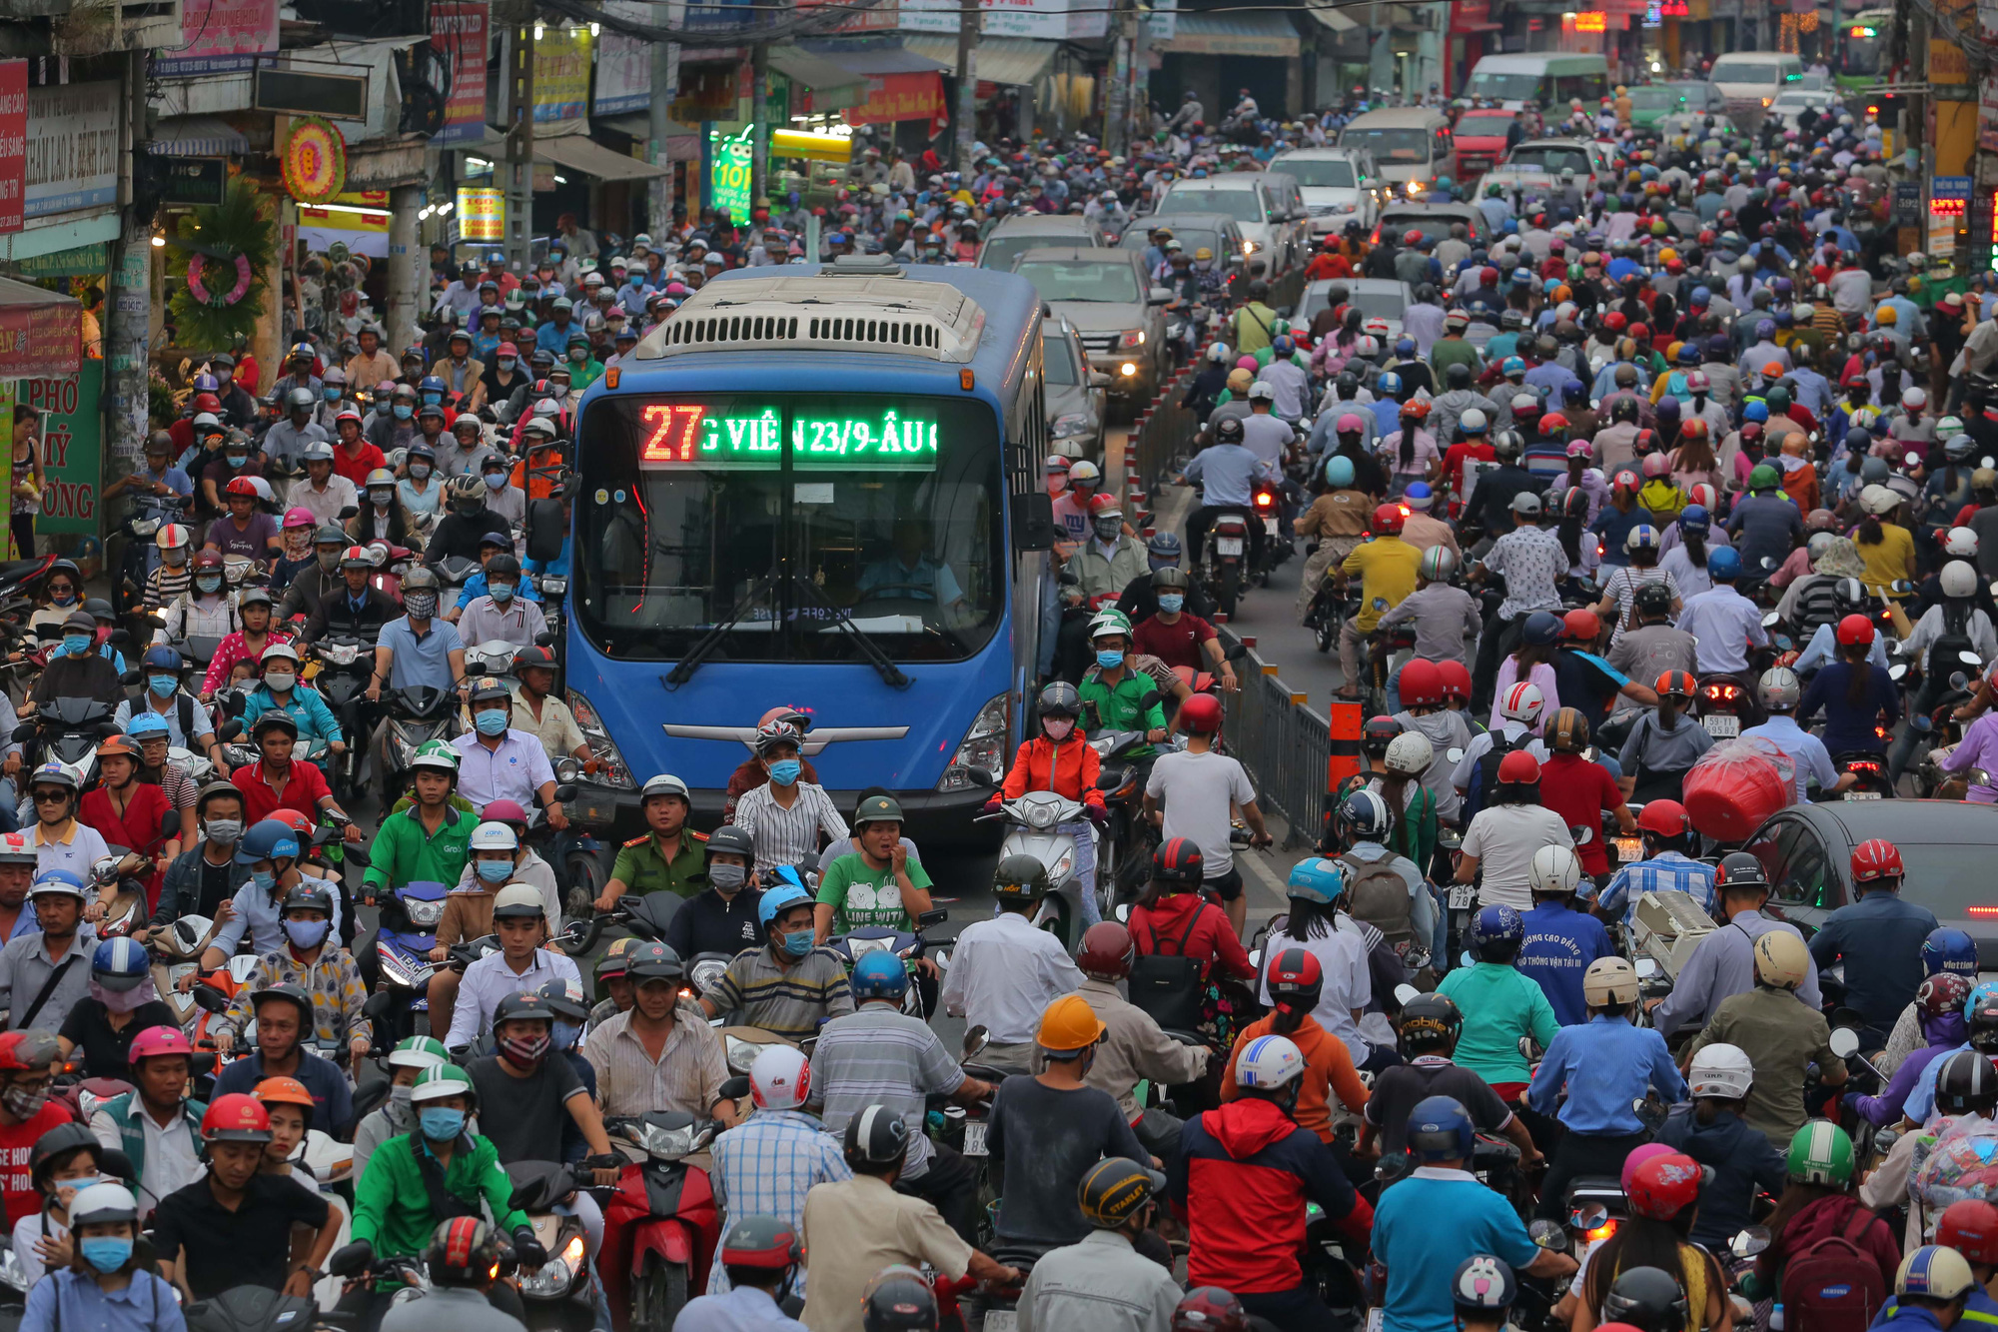
- Em có nhận xét gì về hình ảnh trên?
- Theo em cần có giải pháp như thế nào?
Ngày nay trong các đô thị đặc biệt là những đô thị lớn tình trạng ùn tắc giao thông diễn ra thường xuyên .
Một trong những lý do đó là nhiều người dân sử dụng phương tiện cá nhân...
Rất nhiều giải pháp nhưng một trong những giải pháp cơ bản nhất đó là người dân nên sử dụng phương tiện giao thông công cộng như tàu điện xe buýt ...

Slide 17
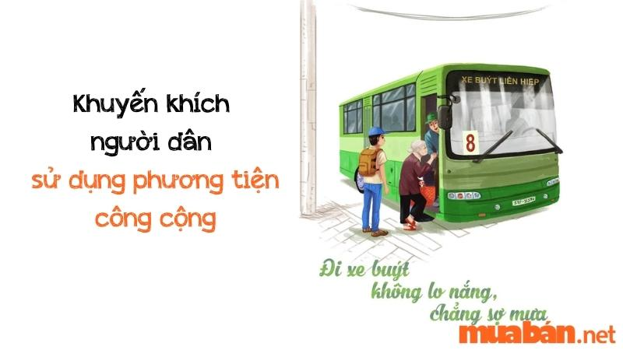

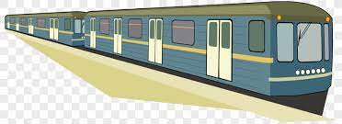

Slide 18
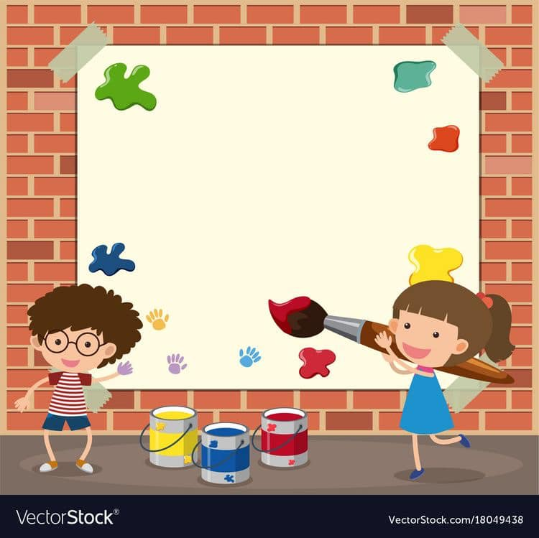
VẬN DỤNG
Dựa vào nội dung bài học em hãy sáng tạo một tranh khẩu hiệu hoặc một áp phích về nội dung này

Slide 19
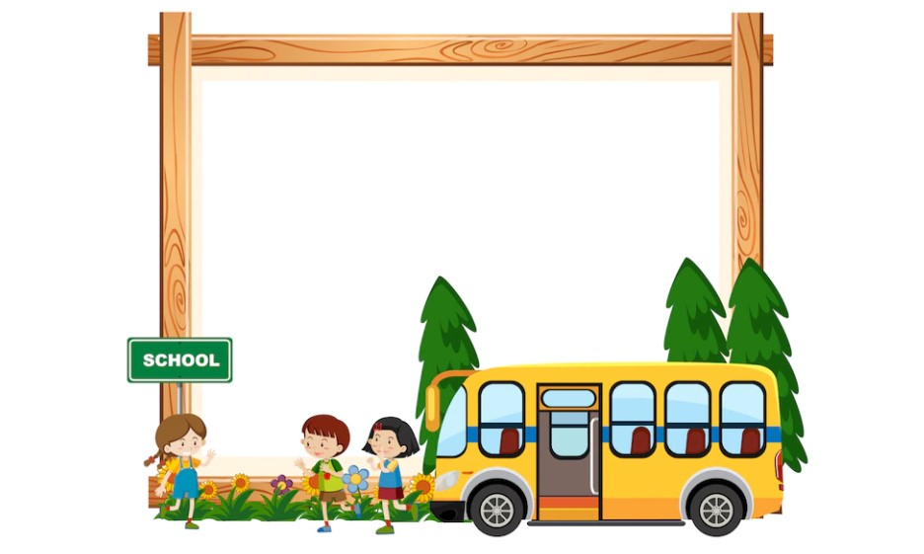
Giờ học hôm nay kết thúc
Xin chào tạm biệt các em!

